Slide 1
«Пушкинская карта»:
продукт и процесс

Slide 2
Государственная программа

Slide 3



Государственная программа
ЦЕЛИ ПРОГРАММЫ
ВОВЛЕКАЕМАЯ МОЛОДЕЖЬ
Помогаем молодежи посещать культурные мероприятия, воспитывающие патриотическое отношение к стране
ОРГАНИЗАЦИИ КУЛЬТУРЫ
Подключаем к воспитанию молодежи государственные, муниципальные и частные организации
ИСПОЛНИТЕЛЬНЫЙ ОРГАН
Получает полный доступ к данным для прозрачной оценки работы программы

Slide 4

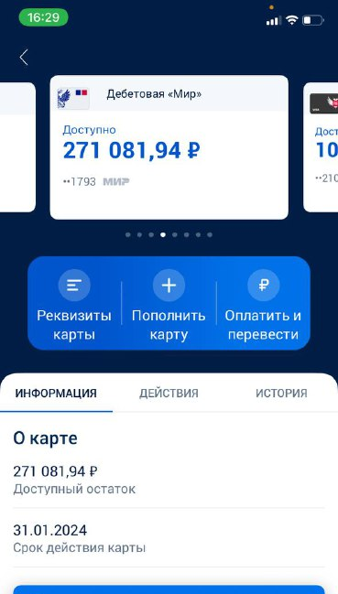


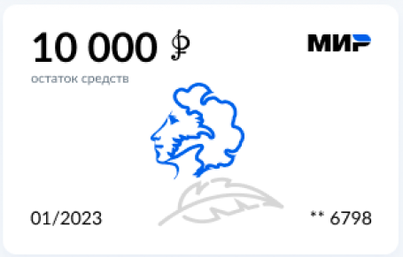


Пушкинская карта
Кто может оформить карту:
Гражданин РФ;
Возраст – от 14 до 22 лет включительно
Наличие подтвержденной учетной записи на
портале «Госуслуг», либо
упрощенная идентификация на стороне Банка
При достижении возраста 23 года авторизационный лимит по карте автоматически обнуляется
с закрытием карты через 45 дней
3
ПУШКИНСКАЯ КАРТА:
предоплаченная карта «Мир» с авторизационным лимитом, равным максимальной сумме субсидии на посещение культурных мероприятий в рамках государственной программы на одного участника
Выбрать
мероприятие
10 000p
10 000 ₽
ВИРТУАЛЬНАЯ КАРТА (основной форм-фактор) –
с возможностью токенизации в Mir Pay / Samsung Pay
(а также Apple Pay и Google Pay после технической готовности)
Для граждан, не имеющих возможности использовать виртуальную карту, будет предусмотрена возможность выпуска карты на физическом носителе
4

Slide 5
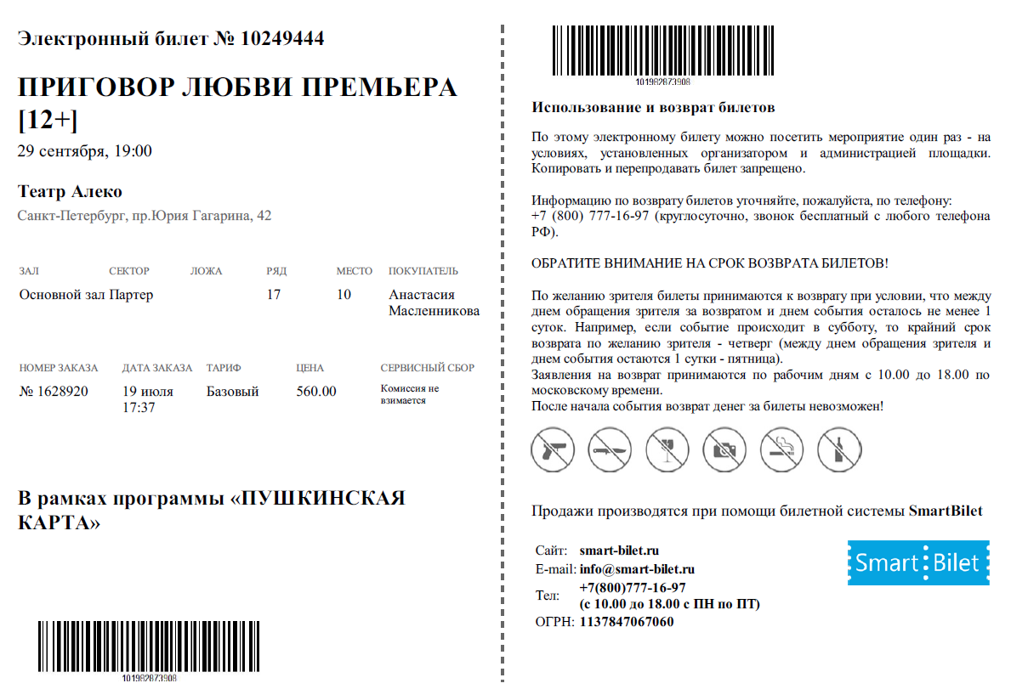
Именной билет с отметкой при оплате пушкинской картой

Slide 6

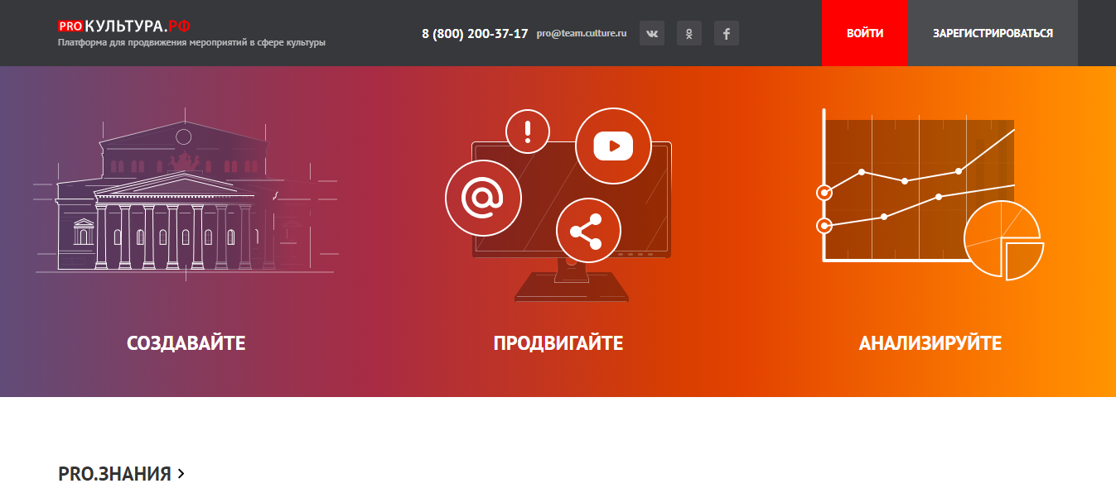

Государственная программа
ЭЛЕМЕНТЫ ПРОГРАММЫ
PRO.КУЛЬТУРА.РФ
«ГОСУСЛУГИ. КУЛЬТУРА»
«ПУШКИНСКАЯ КАРТА»
3
МИНКУЛЬТУРЫ РФ
Владелец портала
Личный кабинет учреждения
Процесс модерации
учреждений и мероприятий
Статистика и дашборды
МИНЦИФРЫ РФ
Владелец приложения
Личный кабинет гражданина
Витрина мероприятий
Открытие и обслуживание
карты (через виджет Банка)
Покупка билетов
(в перспективе)
ПОЧТА БАНК
Владелец карты
Идентификация гражданина – получателя субсидии
Транспорт для взаиморасчетов
6

Slide 7

Государственная программа
КЛИЕНТСКИЙ ПУТЬ. ДЕРЖАТЕЛЬ КАРТЫ
КЛИЕНТСКИЙ ПУТЬ. УЧРЕЖДЕНИЕ КУЛЬТУРЫ
1
Регистрируется в приложении (Госуслуги.Культура / ПБО)
1
Заполняет заявку на участие в программе на портале PRO.Культура.РФ, вносит данные платежных терминалов – формируется «белый список» терминалов
2
Запрашивает оформление «Пушкинской карты» в банке-участнике
3
Идентифицируется через «Госуслуги»
2
Утверждает мероприятия с региональными властями и Минкультуры через портал – формируется «белый список» мероприятий
4
Подписывает документы на получение «Карты театрала», фотографируется
3
Указывает ссылку на продажу билетов online на портале
5
Получает виртуальную или пластиковую «Пушкинскую карту»
4
Реализует билеты согласованных мероприятий через зарегистрированные терминалы по технологии торгового эквайринга
6
Заходит на афишу и выбирает мероприятие
7
Оплачивает покупку на сайте или в кассе с помощью «Карты театрала»
5
Контролирует принадлежность билета участнику программы через систему QR-кодов

Slide 8
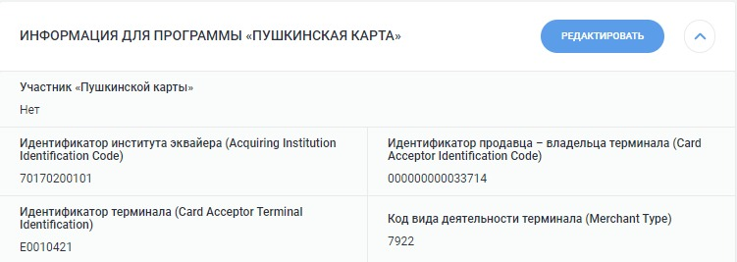
ТИПОВЫЕ ВОПРОСЫ от учреждений культуры или билетной системы
Так на портале PRO.Культура выглядит форма сбора информации для нашего белого листа терминалов.
ОЧЕНЬ ВАЖНО! Для участия в программе нет необходимости получать терминалы именно в Почта Банке. Их можно получить у того банка, кто «эквайрит» учреждение.

Slide 9

Спасибо за внимание!

